Slide 1
Utilizando sockets com Java
Sistemas Distribuídos
Eduardo Furlan Miranda
2025-10-07
Adaptado de: PEREIRA, C. S. Sistemas Distribuídos. Londrina: EDE SA, 2019. ISBN 978-85-522-1443-4.

Slide 2
SO e Sockets
O mecanismo de Sockets é uma parte fundamental e nativa do kernel (o núcleo) do Windows, Linux, macOS, BSD e outros
É um serviço central que o sistema oferece para qualquer aplicação que precise de rede
Um programa "chama o sistema operacional" usando uma API que expõe um conjunto de funções (que são, em baixo nível, "chamadas de sistema" ou system calls) que um programador pode usar

Slide 3
Linux
A API: chama-se Sockets POSIX
Como funciona
  É o padrão da indústria
  Funções como socket(), bind(), listen(), connect(), send() e recv() são parte da biblioteca C padrão (libc)
  Quando um programa em C chama essas funções, ele está, na prática, pedindo ao kernel do Linux para realizar essas operações de rede

Slide 4
Windows
A API: Chama-se Winsock (Windows Sockets API)
Como funciona
  O Winsock foi projetado pela Microsoft para ser muito parecido com o padrão de Sockets POSIX, para que os programas pudessem ser facilmente portados do UNIX para o Windows
  As funções têm os mesmos nomes (socket(), bind(), etc.)

Slide 5
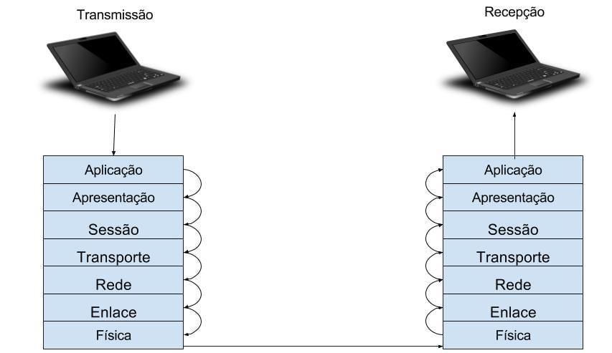
7 camadas ISO/OSI
Estrutura conceitual que divide as funções de comunicação de rede em sete camadas
Encapsulam todos os tipos de comunicação de rede
Cada tecnologia em uma camada específica deve fornecer determinados recursos

Slide 6
OSI
A comunicação dos dados de uma máquina para outra ocorre a partir da quarta camada (a chamada camada de transporte)
Destacam-se dois protocolos muito utilizados para realizar tal comunicação: o protocolo TCP e o protocolo UDP
TCP: caso haja alguma perda de informação durante a transmissão, a informação é retransmitida
UDP: mais simples, rápido, porém não retransmite

Slide 7
Sockets
Mecanismo de comunicação de rede
Enviar e receber dados de forma bidirecional entre diferentes processos, na mesma máquina ou em diferentes
Usa o protocolo TCP para realizar a comunicação entre aplicações que estejam sendo executadas em um sistema operacional
Usa IP:Porta (ex.: 192.168.1.10:8080)
Modelo cliente-servidor

Slide 8
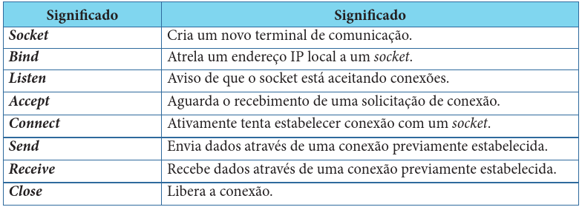
Primitivas de sockets TCP

Slide 9
No servidor
A primitiva “socket” cria um novo terminal de comunicação
Internamente o sistema operacional aloca os recursos necessários
“bind” associa um socket específico ao servidor, de forma que o sistema operacional saiba
“listen” faz com que o sistema operacional reserve recursos
“accept” fica aguardando o estabelecimento de uma conexão
  Quando esta ocorre, o sistema operacional retorna um socket com as mesmas características daquele criado pelo servidor

Slide 10
Nos clientes
Cria-se um socket, mas não há necessidade de especificar uma porta de comunicação
“connect” recebe a informação de qual protocolo de transporte foi adotado pelo servidor e fica aguardando o estabelecimento de uma conexão
“send” e “receive” troca informações ou mensagens
“close” explicitamente encerra e libera os recursos

Slide 11
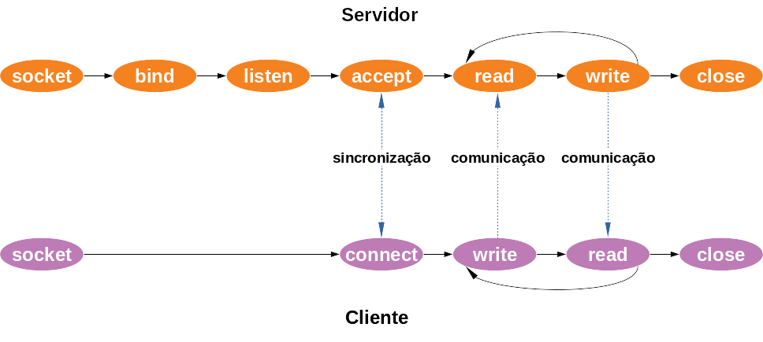
Processo de comunicação via sockets TCP

Slide 12
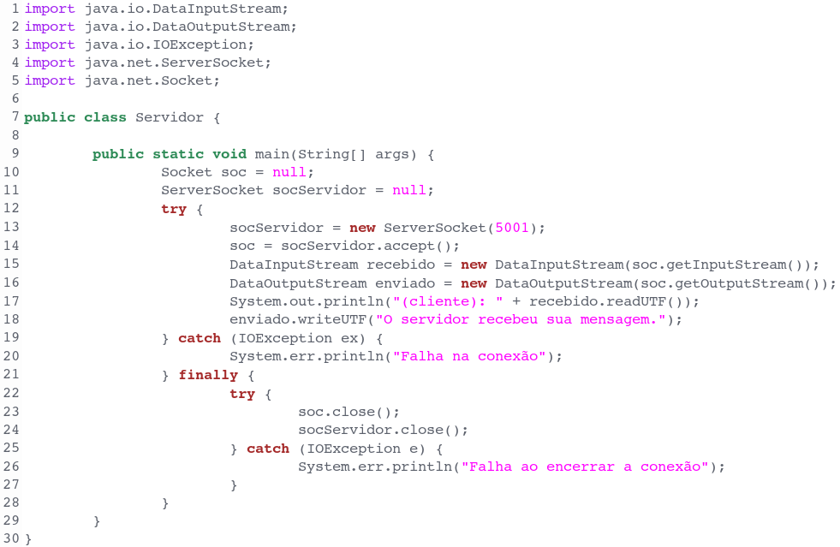
Servidor

Slide 13
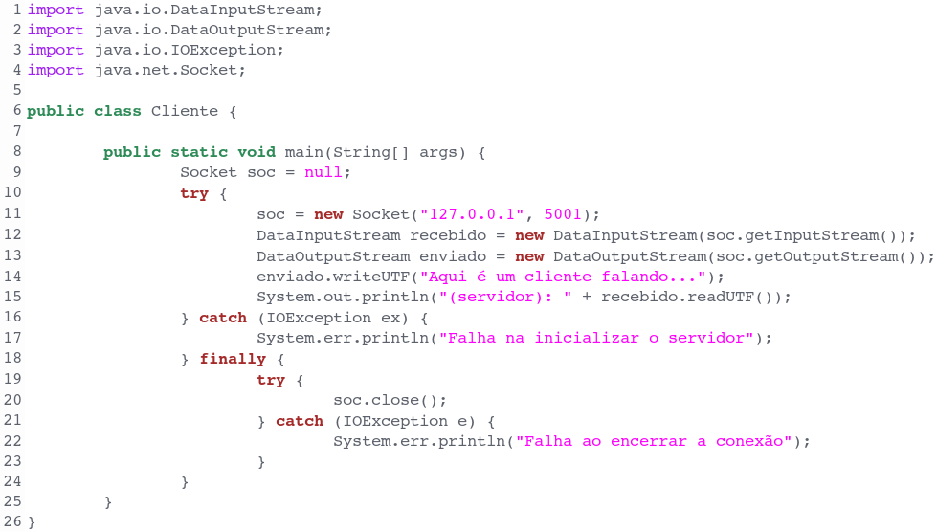
Cliente

